Slide 1

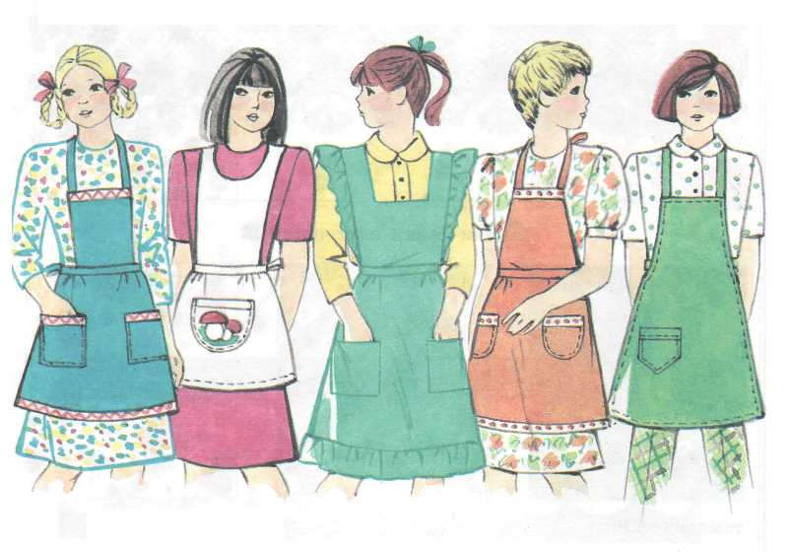
Интерактивный тест
ФАРТУК С НАГРУДНИКОМ
Швейное дело. 6 класс
Школа-интернат VIII вида

Slide 2
Продолжите пословицы:
Длинная нитка …
Больше дела - меньше …
Не откладывай на завтра то, что …
Кто не работает, тот не …
Маленькое дело лучше большого…
Глазам страшно, а руки …
Не боги горшки …
Как раскроится, так и …
Делай так, чтобы не …

Slide 3

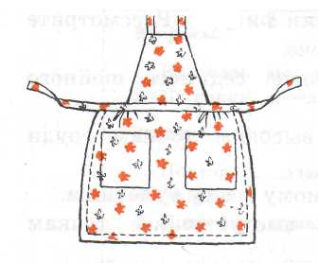

ФАРТУК - это
Подумай ещё!
• специальная одежда
• нательное белье
• лёгкое платье
Молодец!

Slide 4
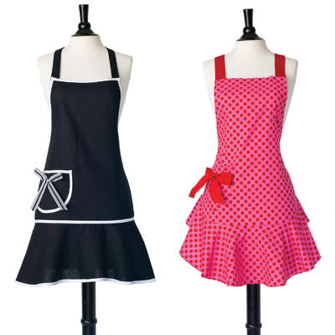
ФАРТУК предназначен
для …
Подумай ещё!
• защиты одежды от загрязнения
• защиты одежды от солнечных лучей
Молодец!

Slide 5
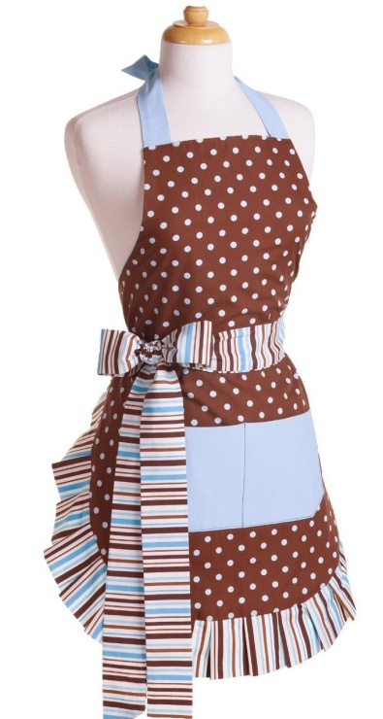
ФАРТУК можно сшить из
Подумай ещё!
• тканей химического
происхождения
• любых тканей
• тканей натурального происхождения
Молодец!

Slide 6
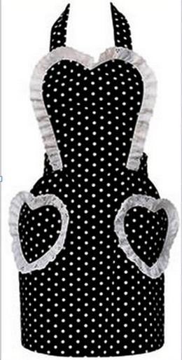
Ткани для ФАРТУКА:
Подумай ещё!
• шифон, крепдешин
• ситец, сатин, бязь, мадаполам,
батист
• сукно, драп, бостон, бобрик
Молодец!

Slide 7
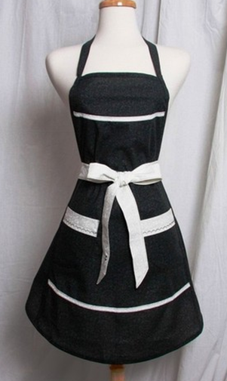
Свойства тканей для ФАРТУКОВ :
Подумай ещё!
• прочные, хорошо стираются
• непрочные, имеют блеск
Молодец!

Slide 8
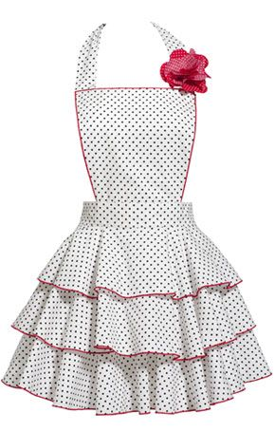
Детали, из которых состоит ФАРТУК
Подумай ещё!
• основная деталь, карман
• перед, спинка, пояс, карман
• нижняя часть, нагрудник,
бретель, пояс, карман
Молодец!

Slide 9
ПАРНЫЕ детали:
Подумай ещё!
• нагрудник, бретель, пояс, карман
• нагрудник, бретель, карман
• нижняя часть, нагрудник, бретель, пояс, карман
Молодец!

Slide 10
Правила снятия мерок.
Снять ………………… одежду.
Завязать на ........... пояс (шнурок, резинку).
При снятии мерок стоять ……….., ………….. руки.
Сантиметровую ленту нельзя ………….. или ослаблять.

Slide 11
Правила снятия мерок.
Снять лишнюю одежду.
Завязать на талии пояс (шнурок, резинку).
При снятии мерок стоять прямо, опустив руки.
Сантиметровую ленту нельзя натягивать или ослаблять.
Молодец!

Slide 12
При пошиве ФАРТУКА используют:
Подумай ещё!
• краевые и соединительные швы
• краевые швы
• соединительные швы
Молодец!

Slide 13
Какой машинный шов относится к краевым швам:
Подумай ещё!
• запошивочный шов
• двойной шов
• шов в подгибку
Молодец!

Slide 14
При пошиве ФАРТУКА используют:
Подумай ещё!
• шов вподгибку с открытым срезом
• шов вподгибку с закрытым срезом и обтачной шов
• окантовочный шов
Молодец!

Slide 15
На какой ткани легче всего определить
лицевую сторону?
Подумай ещё!
• на гладкокрашеной
• на ткани с печатным рисунком
• на пестроткани
Молодец!

Slide 16
Бретели ФАРТУКА можно обработать:
Подумай ещё!
• обтачным швом
• стачным швом
• запошивочным швом
Молодец!

Slide 17
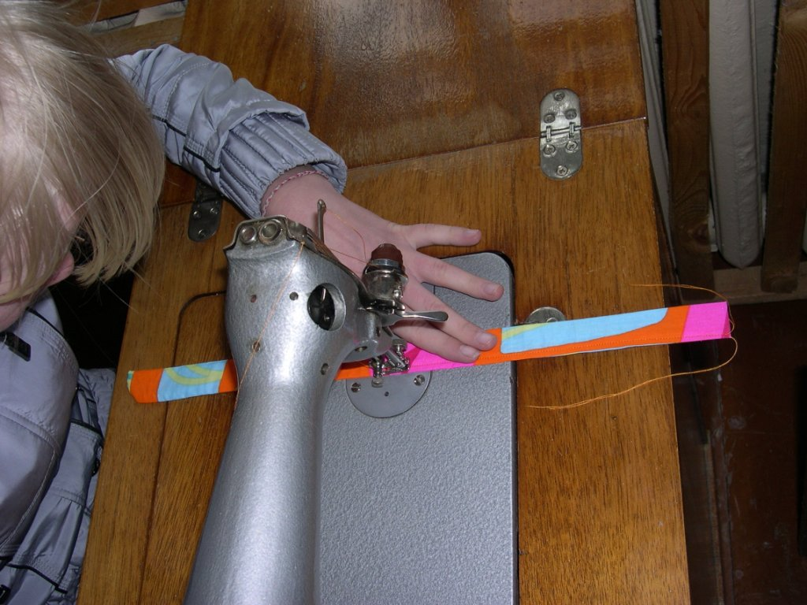
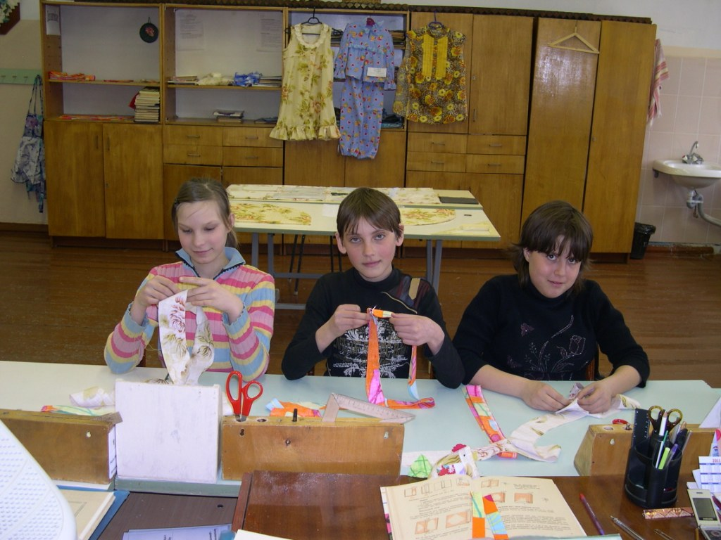
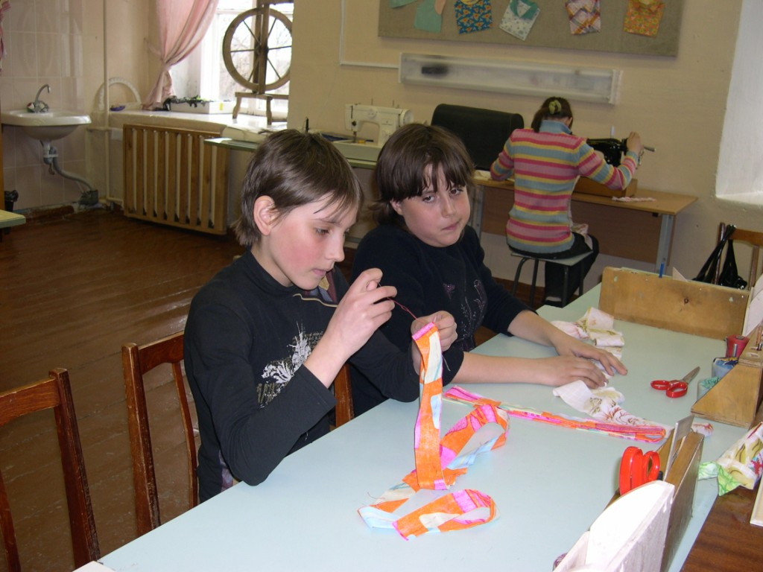
Обработка бретелей фартуков

Slide 18
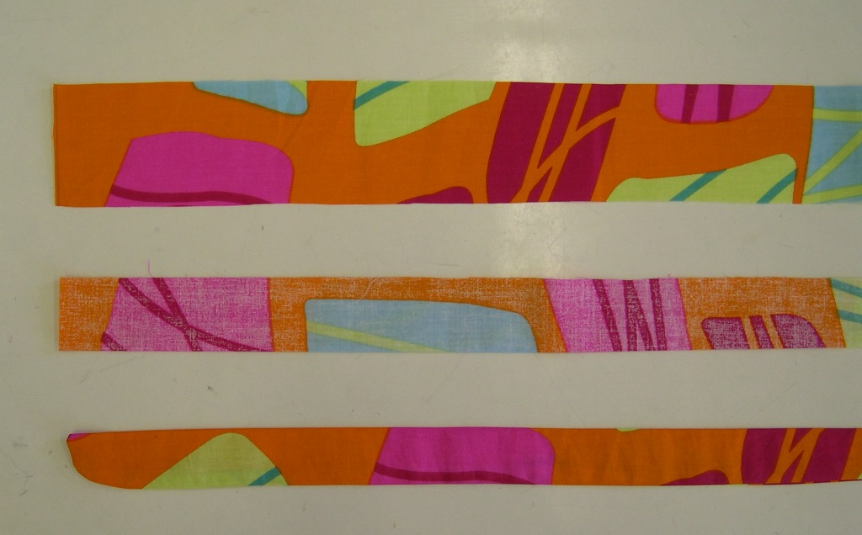

Slide 19
Смётывание - это:
Молодец!
Подумай ещё!
• временное соединение мелкой детали с крупной временными стежками
• соединение двух деталей, примерно равных по величине, временными стежками
• закрепление подогнутого края детали временными стежками

Slide 20
Стачивание - это:
Молодец!
Подумай ещё!
• прокладывание строчки для закрепления подогнутого края детали
• соединение разных по величине деталей машинной строчкой
• соединение приблизительно равных по величине деталей машинной строчкой

Slide 21
СБОРКИ - это
Подумай ещё!
• деталь швейного изделия
• вид отделки швейного изделия
• деталь швейной машины
Молодец!

Slide 22
Сколько машинных строчек нужно
прошить для выполнения сборок?
Подумай ещё!
• 2
• 3
• 1
Молодец!

Slide 23
Какой регулятор используют для
изменения длины стежка:
Подумай ещё!
• регулятор подъема зубчатой рейки
• регулятор натяжения верхней нити
• регулятор строчки
Молодец!

Slide 24
При выполнении сборок устанавливают
длину стежка:
Подумай ещё!
• 1-2 мм
• 4-5 мм
• не имеет значения
Молодец!

Slide 25
Как называется деталь, которая
продвигает ткань на машине:
• игла
Подумай ещё!
• зубчатая пластина
• прижимная лапка
Молодец!

